Slide 1


主 讲: 罗婷婷

Slide 2
上课及作业要求：
缺课一次则平时成绩扣十分。
作业要工整，要做完，忌抄袭（请对自己负责）。
练习册需写上姓名，学号。
按学号排好；若多份则叠放在一起。
交作业时间：每周星期六，最晚星期日
地点：物理楼310

Slide 3

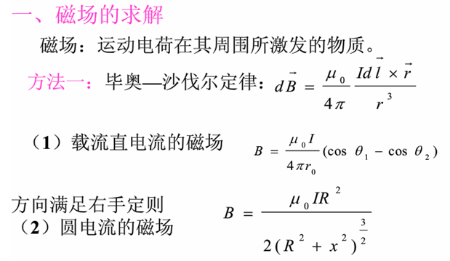



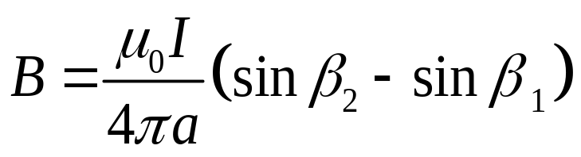

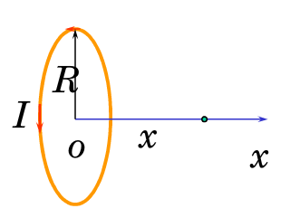



Idl
θ
l
d
B
a
P
方向满足右手螺旋法则
方向满足右手螺旋法则

Slide 4
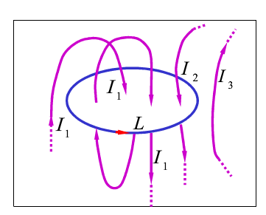
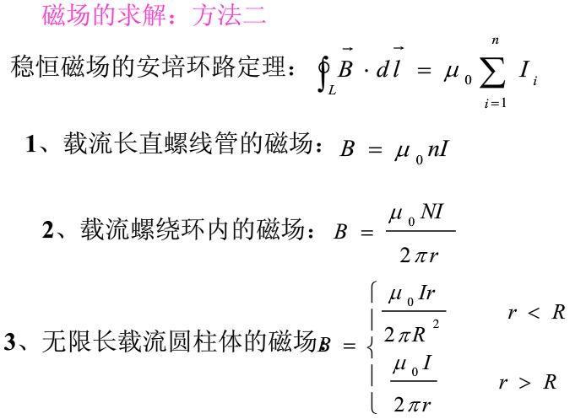
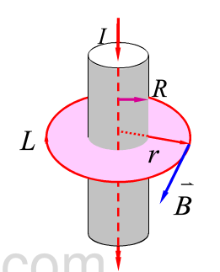
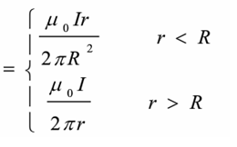


Slide 5
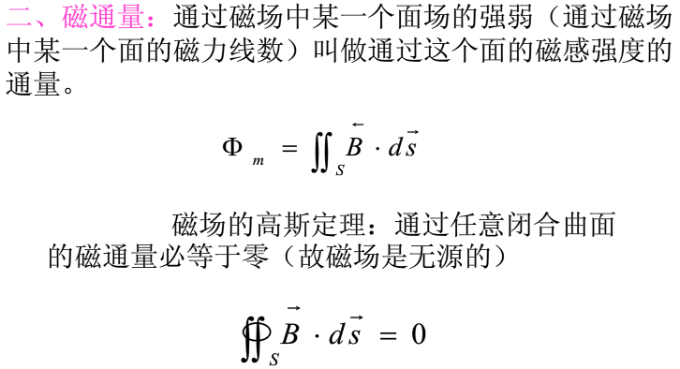
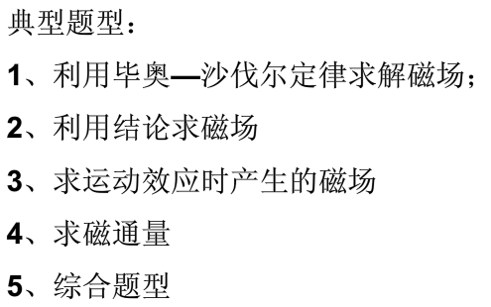

Slide 6
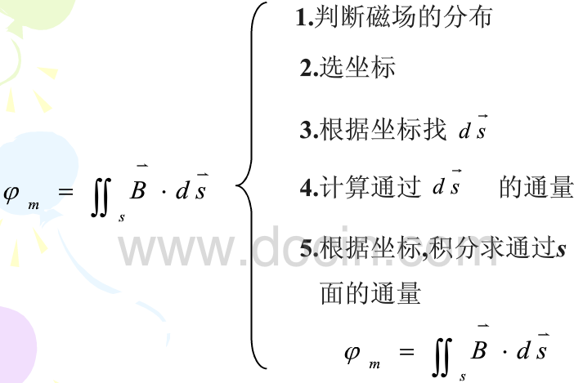

5.根据坐标，积分求通
过s面的通量

Slide 7
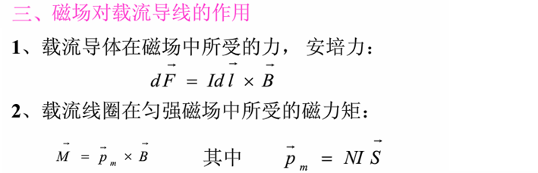
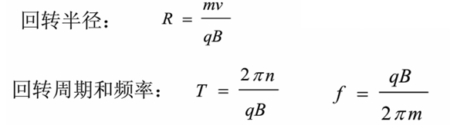
磁矩：
四、磁场中的带电粒子

Slide 8
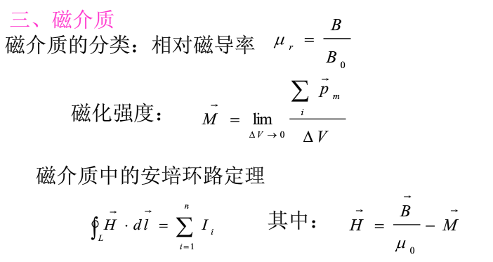
五

Slide 9

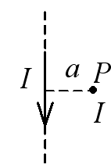
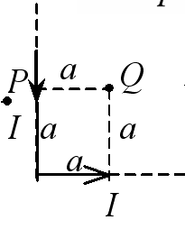
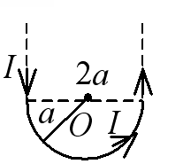
练习二十五 稳恒磁场（一）
通有电流I的无限长直导线有如图三种形状，则P、Q、O各点磁感应强度的大小Bp、BQ、Bo间的关系为：

Slide 10
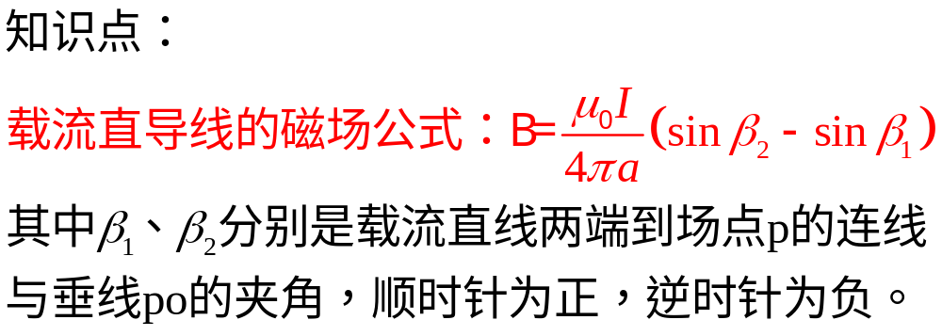



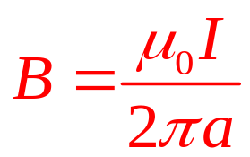
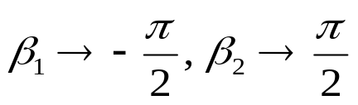
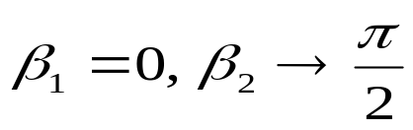
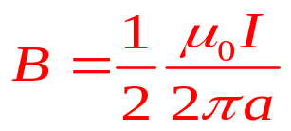
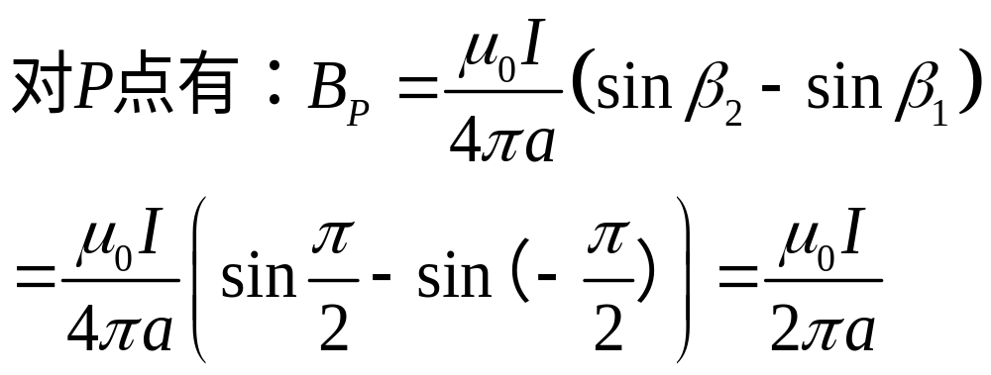


y
Idl
θ
l
d
B
0
a
●
P
x
z
β 角增加的方向与电流方向相同，则为正，反之，则为负。
无限长直电流的磁场：
半长直电流的磁场：
P点为一条无限长直导线对其产生的磁场强度。

Slide 11

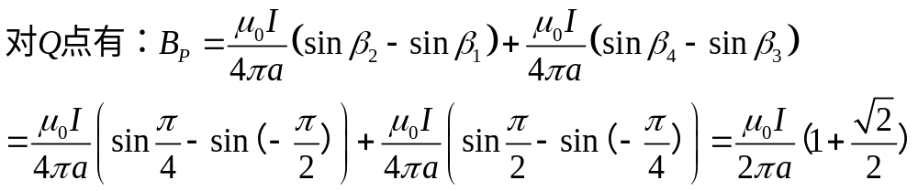



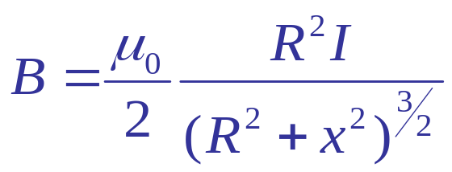
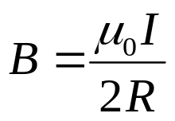
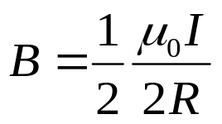
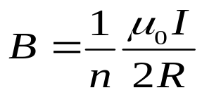
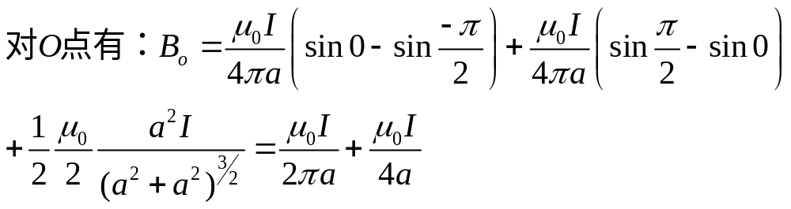


Q点为两条半长直导线对其产生的磁场强度。
圆电流的磁场公式：
圆电流中心的磁场
½圆电流的中心的
1/n圆电流的中心的
O点相当于一根半圆导线和两根半长直导线对其产生的磁场。

Slide 12
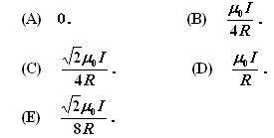
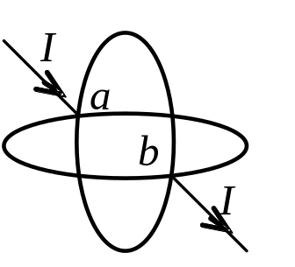
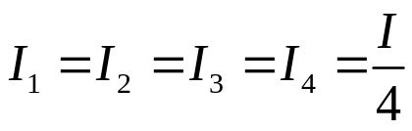
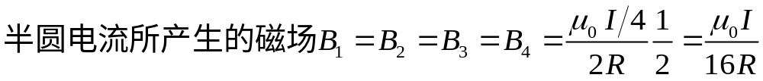
如图两个半径为R的相同的金属环在a、b两点接触(ab连线为环直径)，并相互垂直放置．电流I沿ab连线方向由a端流入，b端流出，则环中心O点的磁感强度的大小为
解：利用对称性
如图所示，1,2,3,4对应的四个半金属环部分相当于四个并联电路，
由右手螺旋定则，1与2，3与4都是磁场大小相等，方向相反，
1
×
3
.
×
4
.
2

Slide 13



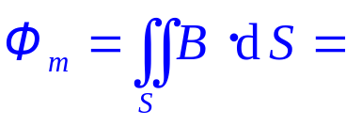

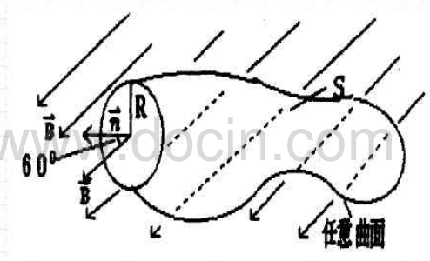
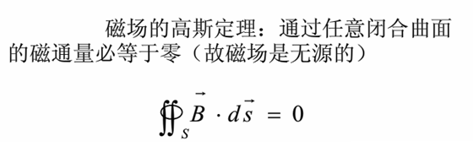


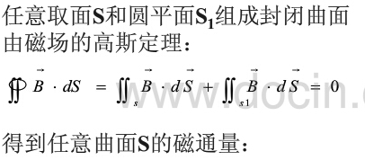
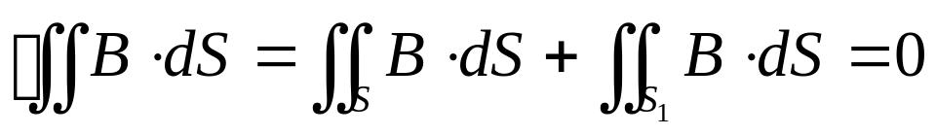
3. 在匀强磁场 中，取一半径为R的圆，圆面的法线 与 成60°
角，如图所示，则通过以该圆周为边线的如图所示
的任意曲面S的磁通量
____________．

Slide 14


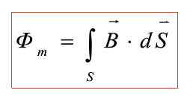
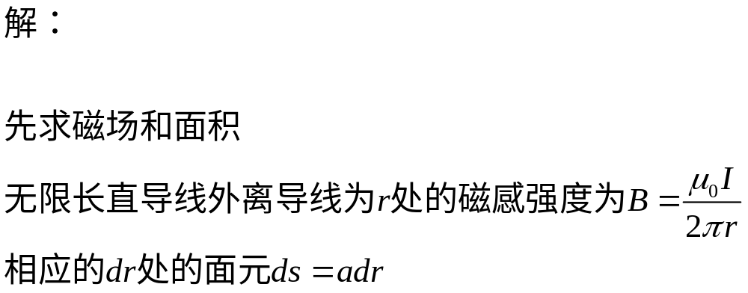

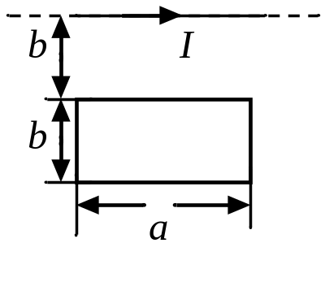
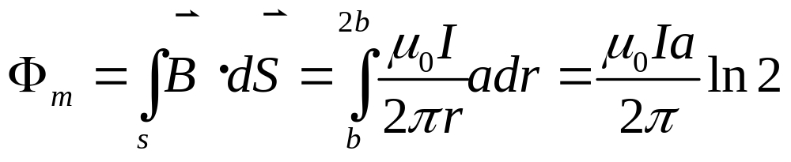


4. 在一根通有电流I的长直导线旁，与之共面地放着一个长、宽各
为a和b的矩形线框，线框的长边与载流长直导线平行，且二者相
距为b，如图所示．在此情形中，线框内的磁通量F =_______．
5.根据坐标，积分求通
过s面的通量

Slide 15
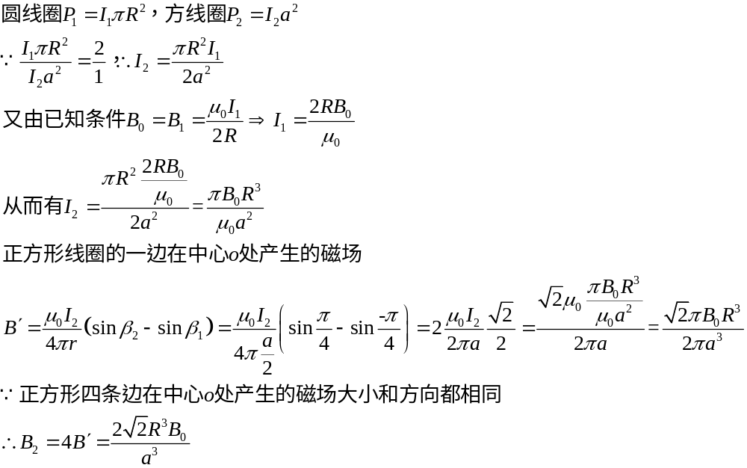
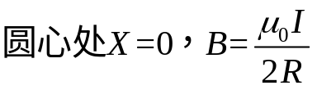


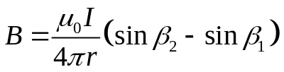
5.已知半径为R的载流圆线圈与边长为a的载流正方形线圈的磁矩之比为2:1，且载流圆线圈在中心O处产生的磁感应强度为B0，求在正方形线圈中心O’处的磁感应强度大小。

Slide 16
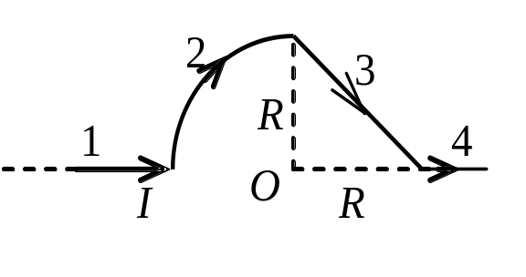

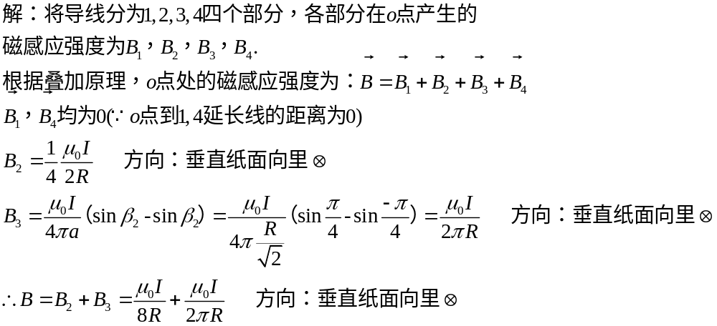
6. 一根无限长导线弯成如图形状，设各线段都在同一平面内(纸面
内)，其中第二段是半径为R的四分之一圆弧，其余为直线．导线
中通有电流I，求图中O点处的磁感强度．

Slide 17

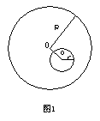
练习二十六 稳恒磁场（二）
1.在半径为R的长直金属圆柱体内部挖去一个半径为r的长直圆柱体，两柱体轴线平行，其间距为a，如图1 .今在此导线上通以电流I ，电流在截面上均匀分布，则空心部分轴线上O’点的磁感应强度大小为： C

Slide 18
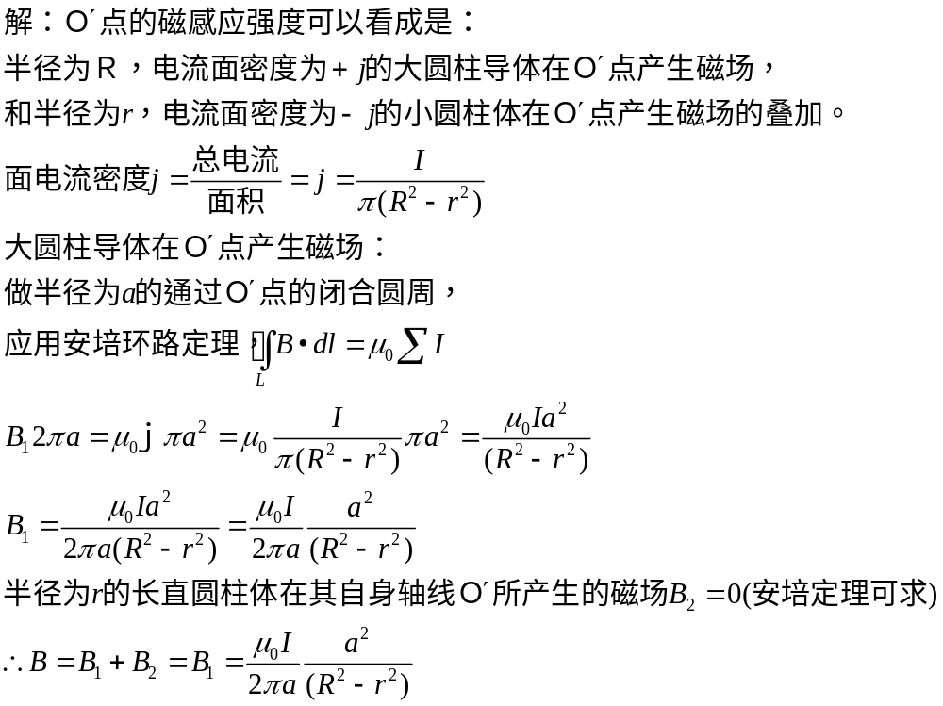

Slide 19


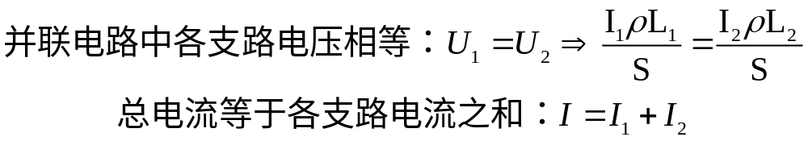
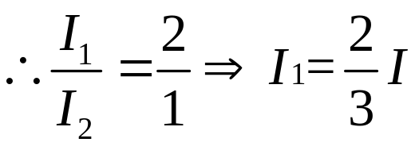


2.如图2，两根直导线ab和cd沿半径方向被接到一个截面处处相等
的铁环上，稳恒电流I从a端流入而从d端流出，
则磁感应强度B沿图中闭合路径L的积分 等于 D
I₁
I₂

Slide 20




3. 如图所示，在宽度为d的导体薄片上有电流I沿此导体长度方
向流过，电流在导体宽度方向均匀分布．导体外在导体中线附近
处P点的磁感强度 的大小为___________．
Bdlcos90。=0

Slide 21





4. 如图所示，磁感强度 沿闭合曲线L的环流 ________
安培环路定理：
磁感强度B沿任一闭合回路l的线积分，等于穿过以l为周界所围面积的电流的代数和的μ₀倍 ,即
B的环流不为零。
电流正、负号的规定：I与L成右螺旋为正，反之为负。
如图，I1与L的绕向成右螺旋关系取正号、I2、I3与L的绕向成左
螺旋关系取负号，I4、I5没有穿过L 、对B的环路积分没有贡献。

Slide 22



5. 一根很长的圆柱形铜导线均匀载有10 A电流，在导线内部作一
平面S，S的一个边是导线的中心轴线，另一边是S平面与导线表
面的交线，如图所示．试计算通过沿导线长度方向长为1m的一
段S平面的磁通量．(μ₀ =4π×10⁻⁷ T·m/A，铜的相对磁导率μ_{r}≈1)

Slide 23




6.如图所示，有一电子以初速υ ₀沿与均匀磁场 成a 角度的方向
射入磁场空间．试证明当图中的距离 时，
(其中me为电子质量，e为电子电荷的绝对值，n = 1，2……)，
电子经过一段飞行后恰好打在图中的O点．

Slide 24







练习二十七 稳恒磁场(三)
按玻尔的氢原子理论，电子在以质子为中心、半径为r的圆形轨
道上运动．如果把这样一个原子放在均匀的外磁场中，使电子轨道
平面与 垂直，如图所示，则在r不变的情况下，电子轨道运动的
角速度将：

Slide 25







2.如图所示，在磁感应强度为B的均匀磁场中，有一圆形载流导线，a、b、c是其上三个长度相等的电流元，则它们所受到的安
培力大小的关系为： C
解：
根据处于匀强磁场中的载流直导线所
受到安培力的大小为
a
b
c

Slide 26










3.截面积为S，截面形状为矩形的直的金属条中通有电流I．金属条
放在磁感强度为 的匀强磁场中， 的方向垂直于金属条的左、右
侧面(如图所示)．在图示情况下金属条的上侧面将积累___电荷，载
流子所受的洛伦兹力fm =____． (金属中单位体积内载流子数为n )
洛伦兹力

Slide 27










霍尔效应

Slide 28





4.如图所示，一根载流导线被弯成半径为R的1/4圆弧，放在磁感应强度为B的均匀磁场中，则载流导线ab所受磁场的作用力的大小为_____，方向_____.
y轴正向
推论：任意形状的一段导线acb，其中通有电流I，导线放在垂直于Ｂ的平面内，Ｂ为均匀磁场，导线acb所受的安培力等于由a－b间载有同样电流的直导线所受的力（此结论的前提条件有两点：匀强磁场，导线平面垂直于Ｂ）
安培力：
dF的方向：右螺旋法则
与
方向相同

Slide 29




y
dF
x

Slide 30








5. 一面积为S的平面线圈，载有电流置于磁感强度为 的均匀磁
场中，将线圈从力矩最大位置转过α角．
(1) 求在此过程中力矩做的功A；
(2) 转角为α时线圈所受的磁力矩 。

Slide 31



Slide 32















6. 在xOy平面内有一圆心在O点的圆线圈，通以顺时针绕向的电流I1另有一无限长直导线与y轴重合，通以电流I2，方向向上，如图所示．求此时圆线圈所受的磁力．
解：先讨论右半圆电流，取电流元I₂dl，则df 的方向沿径向向外，大小为
由图可看出df_{y}对x轴的对称，故
df
同理
所以
力的方向沿 x 轴正向。

Slide 33


Slide 34




练习二十八 稳恒磁场(四)
1. 关于稳恒电流磁场的磁场强度 ,下列几种说法中哪个是正确的？
(A) 仅与传导电流有关．
(B) 若闭合曲线内没有包围传导电流，则曲线上各点的 必为零.
(C) 若闭合曲线上各点 均为零，则该曲线所包围传导电流的代数和为零．
(D) 以闭合曲线Ｌ为边缘的任意曲面的 通量均相等.
有磁介质时的安培环路定理:
s是回路l 围出的面积，∑I 是穿过s的传导电流的代数和。
即：H沿任一闭合回路的环流等于穿过该回路所围面积的传导电流之代数和.
为磁场强度

Slide 35





利用安培环路定理处理磁场问题时，需注意：

Slide 36




一个磁导率为μ₁的无限长均匀磁介质圆柱体，半径为R₁．其中均
匀地通过电流I．在它外面还有一半径为R₂的无限长同轴圆柱面，
其上通有与前者方向相反的电流I，两者之间充满磁导率为μ₂的均
匀磁介质．则在0＜r＜R₁的空间磁场强度

Slide 37








3. 一个半径为R、面电荷密度为σ的均匀带电圆盘，以角速度ω 绕过
圆心且垂直盘面的轴线AA’旋转；今将其放入磁感强度为的方向垂
直于轴线AA’．在距盘心为r处取一宽为dr的圆环，则圆环内相当
于有电流__________，该电流环所受磁力矩的大小为___________，
圆盘所受合力矩的大小_____________．
解：在盘上取 的圆环，则其电量
圆盘以角速度ω旋转时，圆环上的电流
圆环的磁矩大小为
圆环上的磁力矩
圆盘所受总磁力矩
方向垂直B向上

Slide 38




4. 图示为三种不同的磁介质的B~H关系曲线，其中虚线表示的是
B = μ0H的关系．说明a、b、c各代表哪一类磁介质的B~H关系曲线：a代表__________的B~H关系曲线．
b代表___________的B~H关系曲线．
c代表___________的B~H关系曲线．
知识要点：
物质的磁化 ：物质受到磁场的作用产生磁性的现象叫磁化。
设物质在磁场B₀作用下产生磁场B/，则空间总磁场
相对磁导率：
介质中，总的磁感应强度与真空中的磁感应强度之比，定义为该磁介质的相对磁导率
为磁介质的磁导率

Slide 39






根据B/的方向及大小将磁介质分类为：
顺磁质----均匀磁介质中B/与B₀同方向、则B>B₀ ，相对磁导率
抗磁质----均匀磁介质中B/与B₀反方向、则B<B₀ ，相对磁导率
但在上述两类磁介质中B/<<B₀,即B≈B₀ (亦即μ_{r}≈1)它们统称为弱磁物质。在弱磁介质中，有
铁磁质---- B/ >>B₀，μ_{r}很大且不是常数、具有所谓“磁滞”现象的一类磁介质。
B
在铁磁质中，则为
铁磁介质
顺磁介质
抗磁介质
o
所以：
a表示铁磁质、b表示顺磁质、
c表示抗磁质。
不同磁介质的磁化曲线比较

Slide 40







5.如图所示。一个带有电荷q的粒子，以速度V平行于一均匀带电的
长直导线运动，该导线的线电荷密度为 ，并载有传导电流I。试
问粒子要以多大的速度运动，才能使其保持在一条与导线距离为r的
平行直线上？
解：
注意将电场与磁场知识
结合起来！

Slide 41




6. 一铁环中心线周长l = 30 cm，横截面S = 1.0 cm2，环上紧密地
绕有N = 300 匝线圈．当导线中电流I = 32 mA 时，通过环截面的
磁通量Φ = 2.0×10－5 Wb．试求铁芯的磁化率χm．
在均匀各向同性的弱磁介质中，有
其中χ_{m}称为磁介质的磁化率，只与磁介质的性质有关。
磁化强度
称为磁介质的相对磁导率；
μ为磁介质的磁导率

Slide 42


